Slide 1
한국경제의 과거:
1970년대

Slide 2
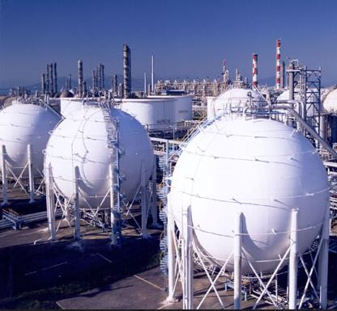
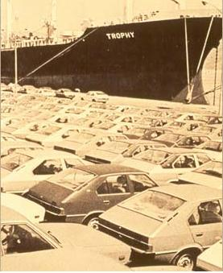
1970-1980년대
-자본집약적 중화학공업
경제발전의 가속화를 위해 산업구조 고도화 추진
1971년 중화학 공업 육성 선언, 6대 전략사업 (철강, 조선, 석유화학, 자동차, 기계, 비철금속): - 조세, 무역, 금융 혜택

Slide 3
제 3차 경제개발 5개년 계획(1)
1972- 1976
목표
- 중화학공업화 추진 통한 안정적 균형 이룩

Slide 4
제 3차 경제개발 5개년 계획(2)
위기
1971년 닉슨 쇼크로 인한 국제경제 질서 혼란
1973년 석유파동
성과
외자도입급증, 수출 드라이브 정책, 중동 건설경기 활황 등 통해 고도 경제성장
연평균 9.7%의 성장률 유지

Slide 5
제 4차 경제개발 5개년 계획(1)
1977- 1981
목표: 성장, 형평, 능률의 기조 아래 자력 성장구조를 확립
사회개발을 통한 형평을 증진
기술을 혁신과 능률 향상

Slide 6
제 4차 경제개발 5개년 계획(2)
위기
1978년 물가고, 부동산 투기, 생활 필수품 부족, 각종 생산애로의 문제점의 누적 등이 위기로 등장
1979년 제 2차 석유파동
1980년 사회불안과 흉작 (-) 성장
1981년 경기회복
국민소득 1만 달러 돌파

Slide 7
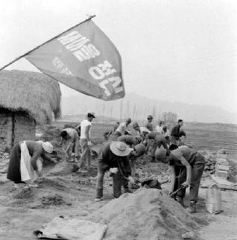
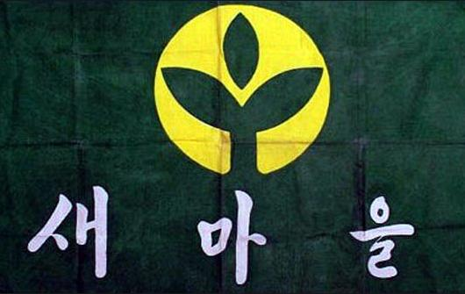
새마을운동

Slide 8
새마을운동
1970년 한국에서 시작되어 국가 발전, 특히 농촌지역의 급속한 발전과 농민들의 의식 개혁에 공헌한 정부 주도의 통합적 지역사회 개발운동
도입목적
- 도농 간 격차와 농촌 빈곤 심화의 해소

Slide 9
새마을운동
지표: 조국근대화
근면, 자조, 협동의 정신 강조
농촌개발 사업에서 시작되어 공장, 도시, 직장 등 한국 사회 전체의 근대하 운동으로 확대, 발전

Slide 10
1970-80년대 경제성장의 한계
과잉, 중복 투자로 인한 효율성 저하
1980년대, 산업구조조정
과도한 금융억압과 규제
금융산업의 미발전

Slide 11
Thank you!

